Slide 1
Análisis del entorno
Keywords: MCP-ES, MCP, Mecanismo coordinador de país, VIH

Slide 2
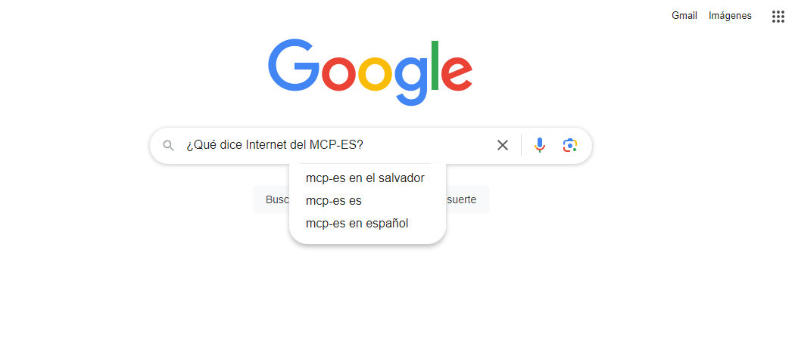
Análisis del entorno
Keywords: MCP, MCP-ES, Mecanismo coordinador de país, VIH

Slide 3
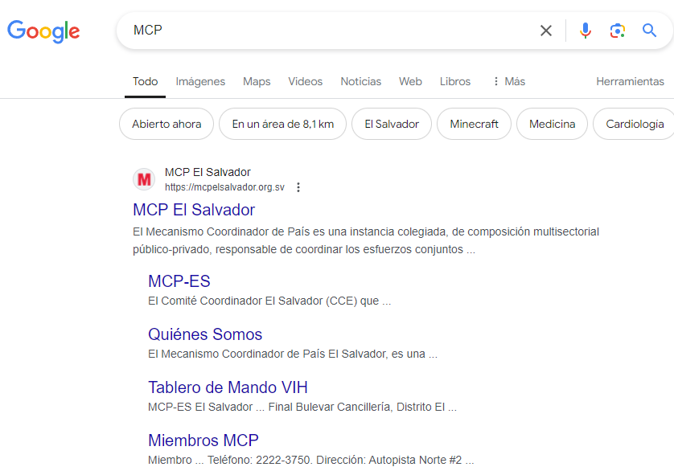
Análisis del entorno
Keyword: MCP

Slide 4
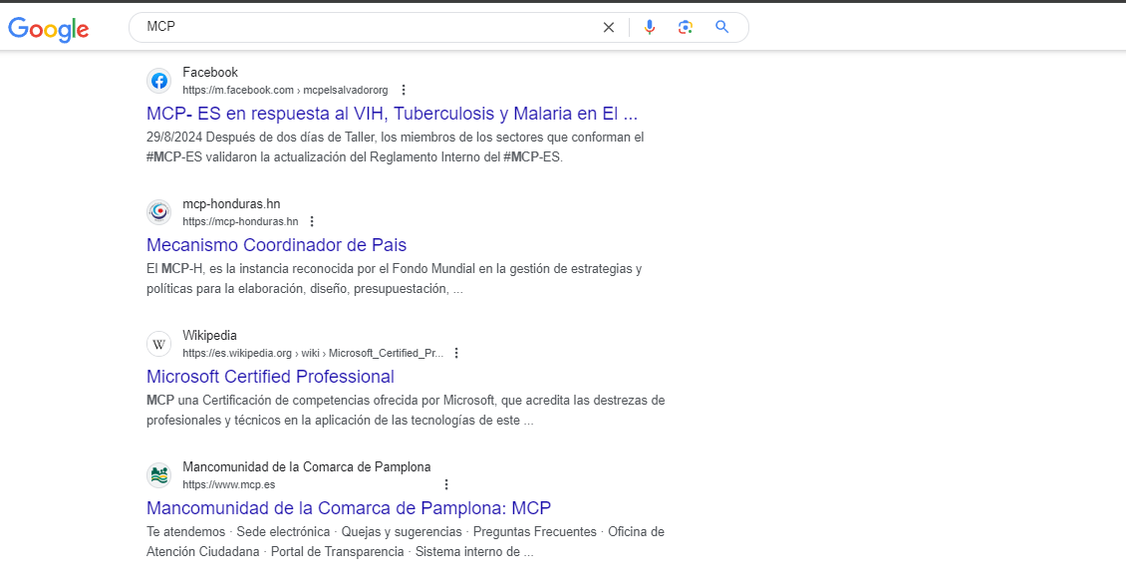
Análisis del entorno
Keyword: MCP

Slide 5
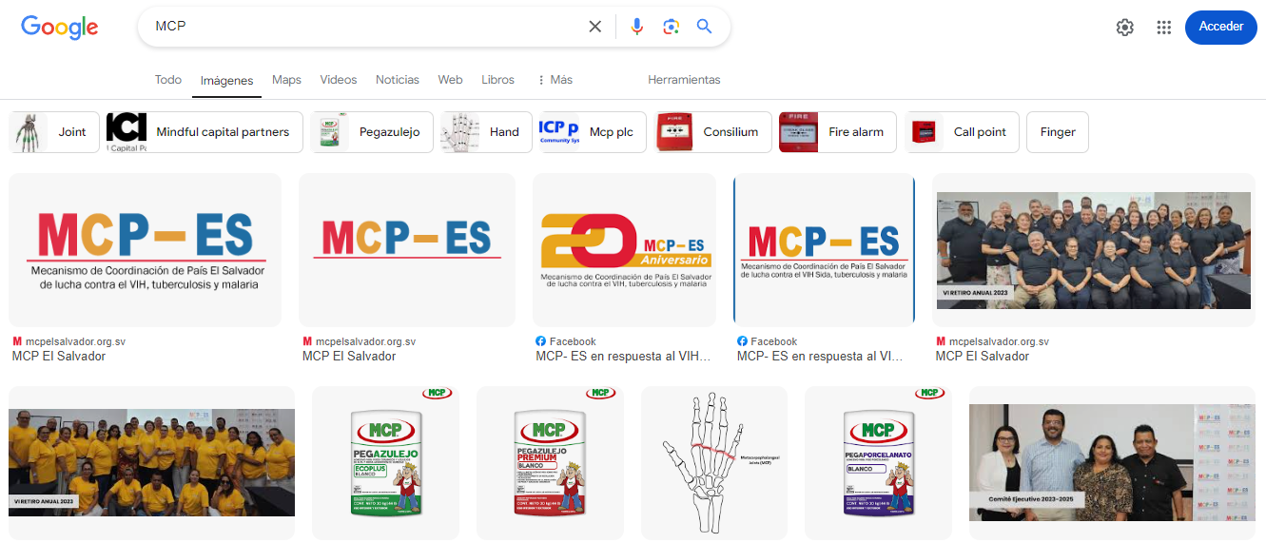
Análisis del entorno
Keyword: MCP

Slide 6
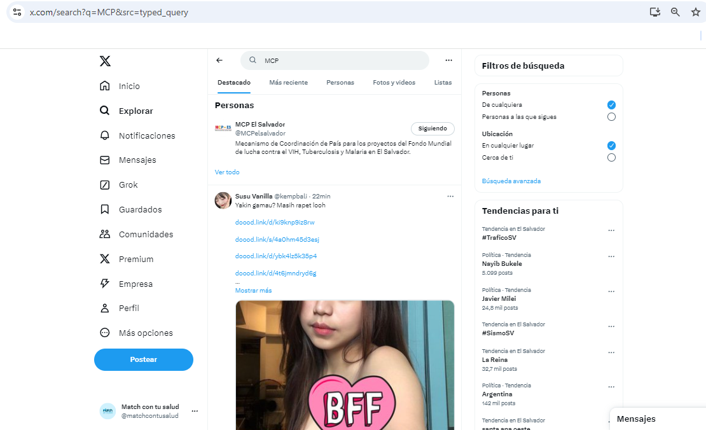
Análisis del entorno
Keyword: MCP

Slide 7
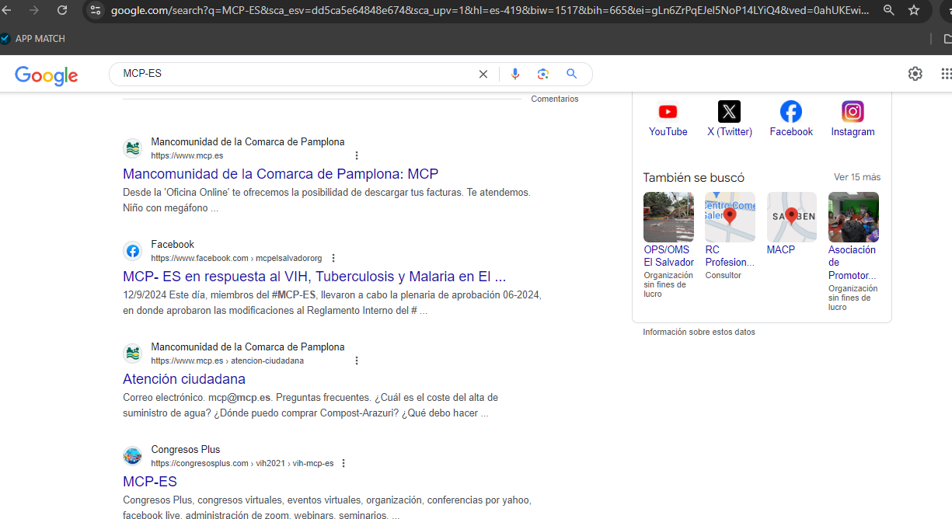
Análisis del entorno
Keywords: MCP-ES

Slide 8
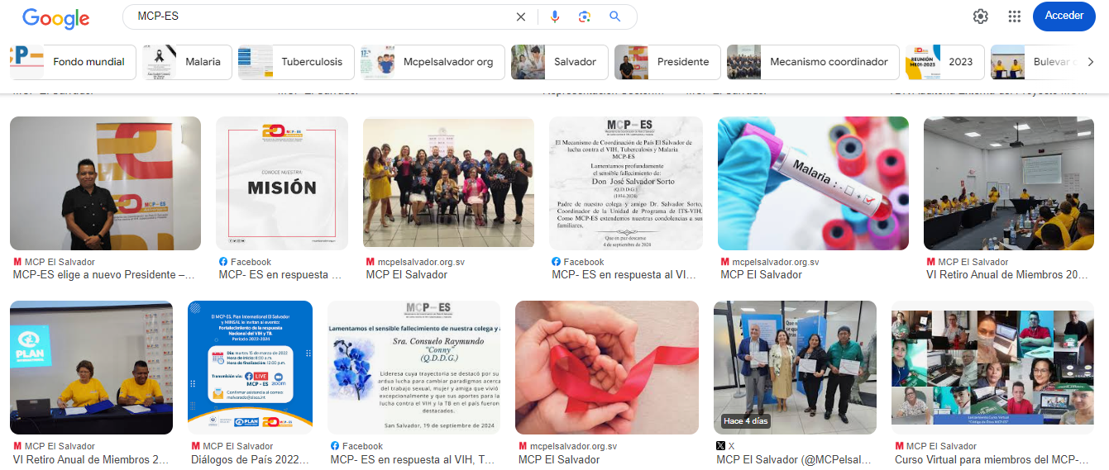
Análisis del entorno
Keywords: MCP-ES

Slide 9
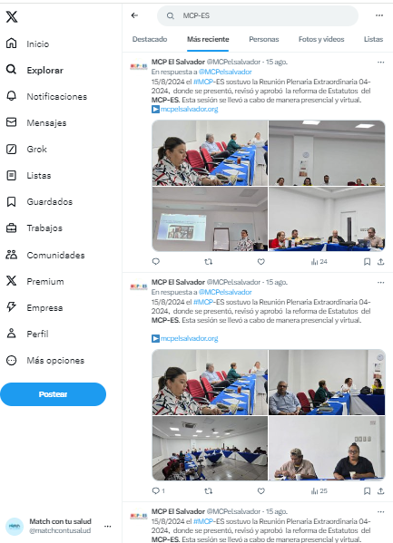
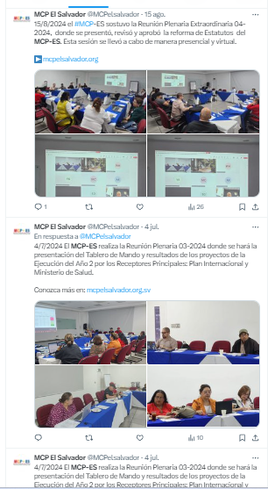
Análisis del entorno
Keywords: MCP-ES

Slide 10
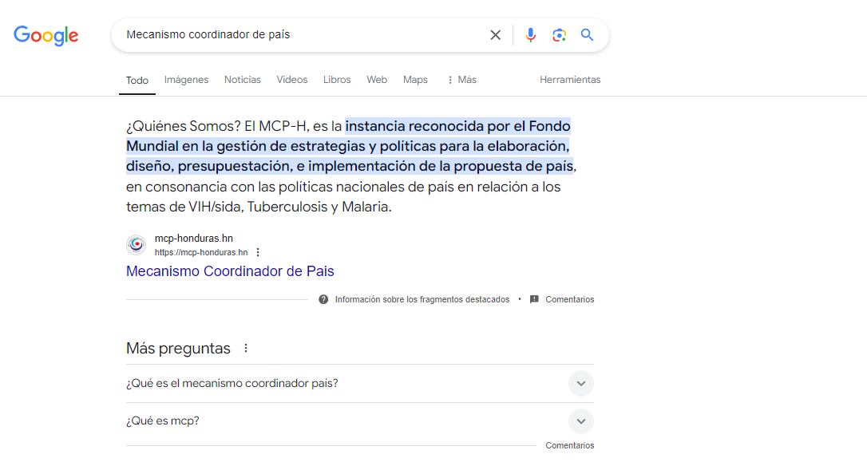
Análisis del entorno
Keywords: Mecanismo coordinador de país

Slide 11
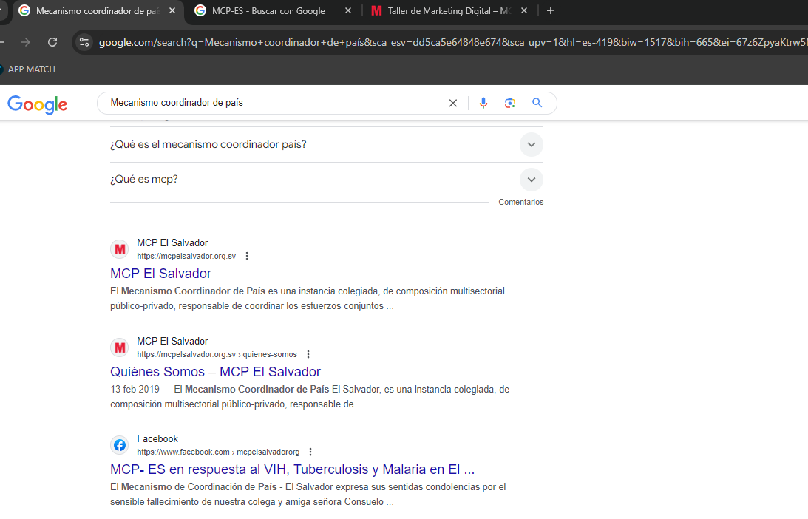
Análisis del entorno
Keywords: Mecanismo coordinador de país

Slide 12
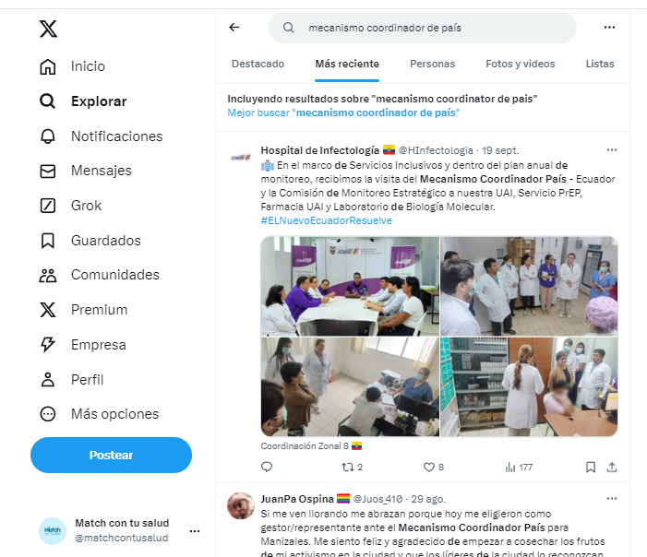
Análisis del entorno
Keywords: Mecanismo coordinador de país

Slide 13
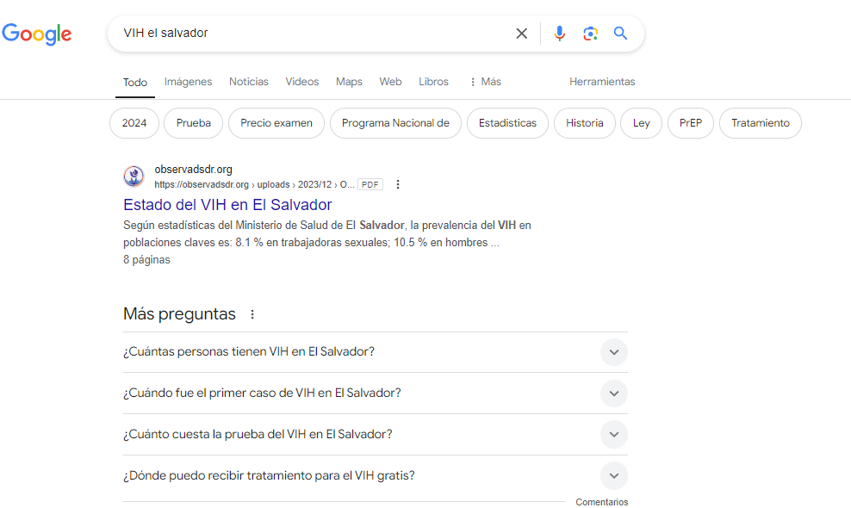
Análisis del entorno
Keywords: VIH El Salvador

Slide 14
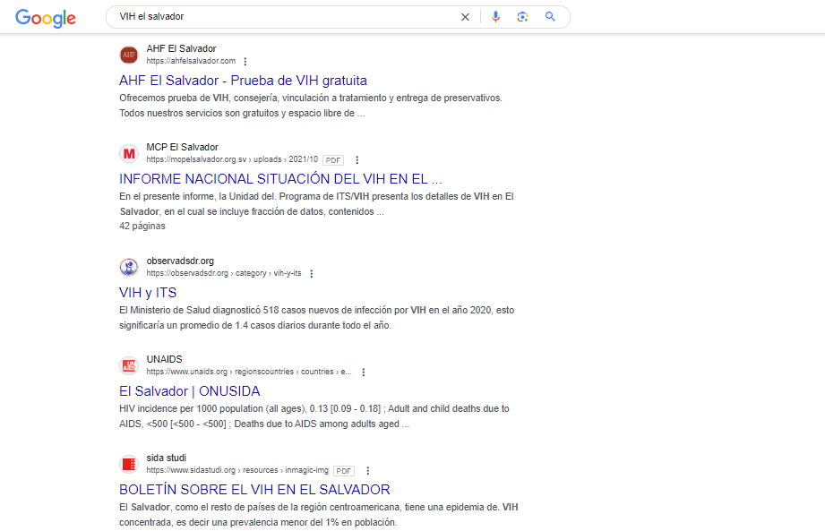
Análisis del entorno
Keywords: VIH El Salvador

Slide 15
Análisis del entorno
El MCP-ES cuenta con un posicionamiento adecuado dentro de Internet. La palabra con la que se posiciona es MCP-ES, en todos los buscadores, también es importante destacar que el subir noticias periódicamente al sitio web ha permitido encontrar al mecanismo con esta keyword.
Por otro lado, es importante mencionar que en “X”, antes Twitter, se debe generar un mayor posicionamiento por medio de contenido de valor y palabras clave, para sacar provecho a este espacio político dentro de la esfera digital.
Otro aspecto a destacar, es que una palabra recomendada para poder posicionar es: “VIH”, esto también permitirá aparecer dentro de las búsquedas con esta palabra.

Slide 16
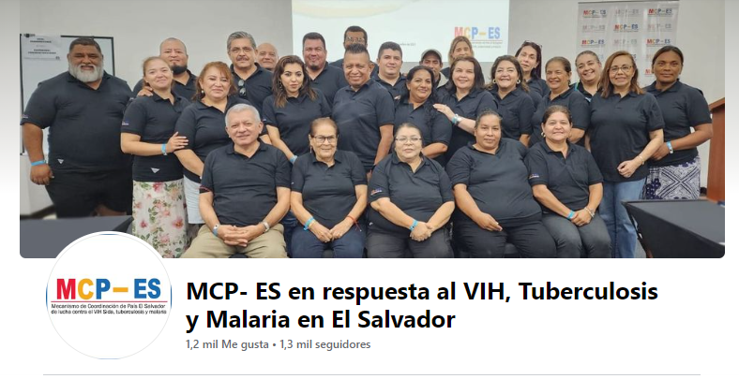
Análisis
FACEBOOK
1,200 me gusta
1,300 seguidores

Slide 17
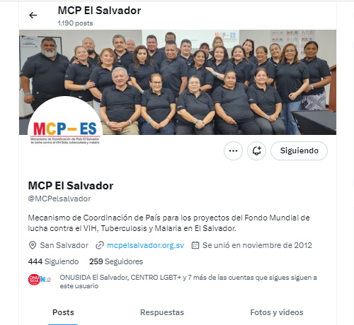
Análisis
“X”, TWITTER
444 siguiendo
259 seguidores

Slide 18
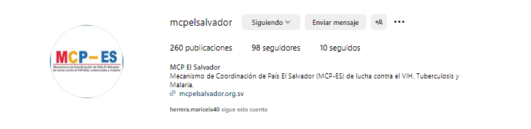
Análisis
INSTAGRAM
10 seguidos
98 seguidores

Slide 19
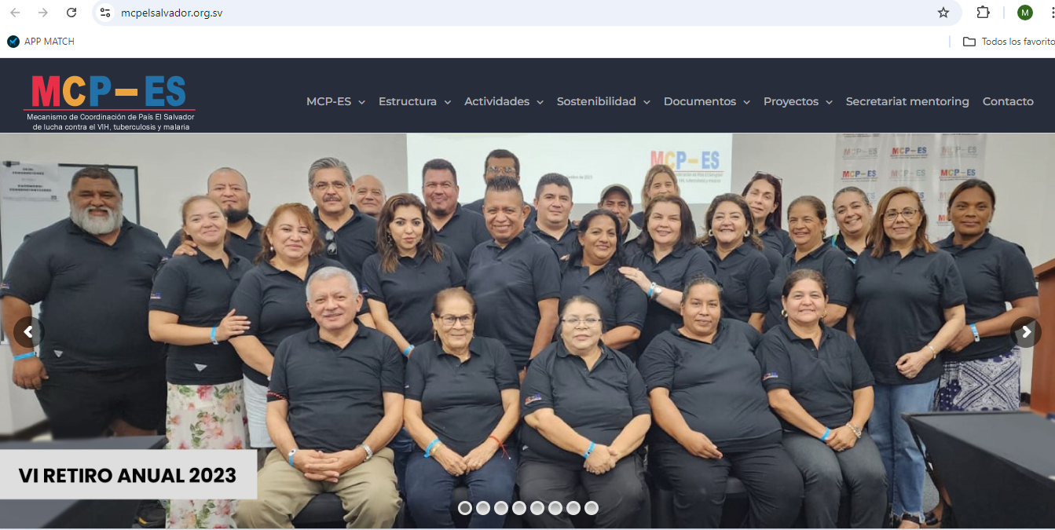
Análisis
WEB
10457 visitas

Slide 20
Objetivos
Objetivo general:
-Posicionar al MCP-ES en medios digitales como un facilitador clave de la alineación y la integración con estructuras u órganos de coordinación nacionales e internacionales para lograr vínculos con plataformas de asociados donantes en la respuesta nacional al VIH y TB .
Objetivos específicos:
-Generar contenido de valor que contribuya al posicionamiento del MCP-ES.
-Construir una identidad visual que identifique al Mecanismo Coordinador de País.
-Utilizar los medios digitales para generar una cultura de transparencia que permita captar nuevos socios, donantes y adeptos.
-Realizar acciones que permitan generar una proyección de todos los y las miembros/as del MCP-ES.

Slide 21
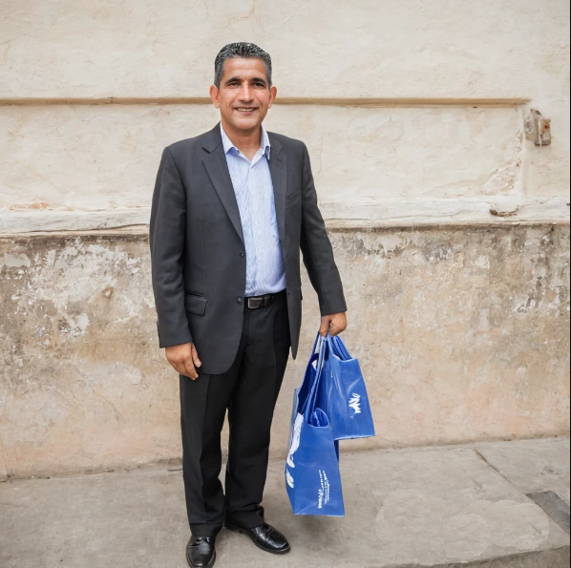
Público A
Cooperación Internacional
Carlos Martínez
Edad: 50 años
Carlos es un ejecutivo salvadoreño, que ha apoyado la respuesta nacional al VIH, desde 1984.
En la actualidad, es representante de la cooperación internacional dentro del MCP-ES, vive en una zona de clase media.
Por el tipo de vida que lleva, su tiempo libre lo utiliza en viajes, compras y práctica deportes exclusivos. Realiza turismo interno y le encanta la lectura.
Redes sociales: “X”, Instagram, Facebook, Linkedin.

Slide 22
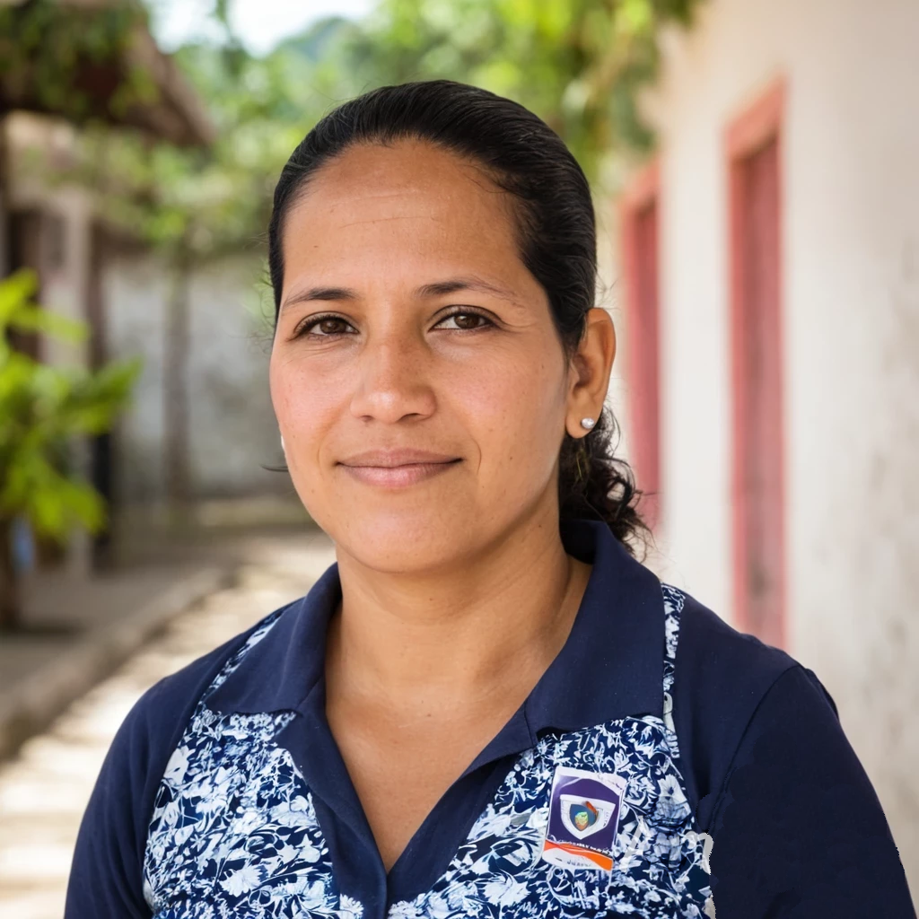
Público B
Sector Académico
Damaris Hernández
Edad: 55 años
Damaris es una mujer madre de familia y quien trabaja en el campo de la educación en El Salvador.
Se ha desarrollado dentro de espacios como Universidades, Ministerio de Educación de El Salvador y es representante del tema de VIH para el MCP-ES.
Para ella, como muchas otras personas de su área el tema de VIH es muy importante y siempre está al tanto de todo lo relacionado con capacitaciones, acuerdos educativos, entre otros.
También, busca llevar toda la información al sector educación para seguir transmitiendo la temática a los diferentes alumnos/as y maestros/as.
Dentro de su tiempo libre le gusta leer, preparar capacitaciones (a parte de su trabajo), y estar con su familia.
Redes sociales: “X”, Instagram, Facebook, TikTok

Slide 23
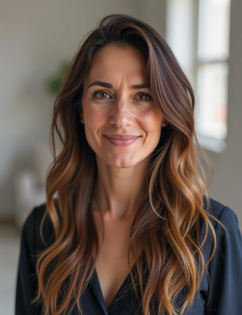
Público C
Población Clave (HSH-TRANS-MTS)
Mónica Hernández
Edad: 40 años
Mujer trans soltera, con ingresos de $40k anuales, le encanta el gimnasio, el baile y la tecnología. Siempre pasa conectada por medio de las redes sociales.
Es directora ejecutiva de una ONG de Derechos Humanos y es líder en esta lucha. Su misión se centra en la defensa de las poblaciones clave del VIH. Se ha posicionado como una lideresa política por medio de los años. Le atemoriza el cambio de políticas que afecte los intereses de las poblaciones a las que defiende.
Participa dentro del MCP-ES como parte de su liderazgo y como representación de su población.
Redes sociales: “X”, Instagram, Facebook, TikTok

Slide 24
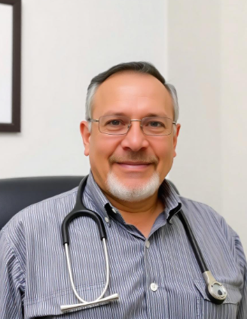
Público D
Ministerio de salud
Dr. Alvarenga
Edad: 55 años
Hombre religioso, casado, médico, viceministro de salud desde 2018.
También es pediatra del Hospital Benjamín Bloom, tiene hijos. Padece diabetes, y muchas veces anda descompensado. Reside en San Salvador y es activo en su red social “X”, por medio del perfil de MINSAL.
Dentro de sus prioridades en el trabajo se encuentra la digitalización del sistema de salud y la humanización de los servicios.
Es una persona accesible, amable, sencillo y abierto al diálogo.
Redes sociales: “X”, Instagram, Facebook.

Slide 25
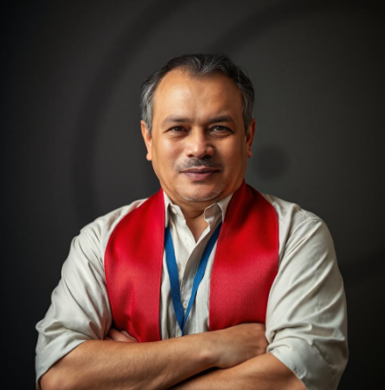
Público E
Sector OBF
Pastor Elías Hernández
Edad: 60 años
Pastor con más de 30 años de dedicación al servicio comunitario, centrado en la salud pública y la prevención del VIH. Como representante de organizaciones basadas en la fe, Elías promueve la educación y la sensibilización sobre el VIH en su comunidad, integrando mensajes de aceptación y apoyo en sus enseñanzas.
Comprometido con desestigmatizar el virus, organiza talleres y actividades que fomentan la empatía y el entendimiento, brindando recursos esenciales para quienes viven con VIH.
Elías busca recursos educativos, materiales de sensibilización y herramientas que le ayuden a implementar programas de prevención en su iglesia.
Activo en plataformas como Facebook y Twitter, donde comparte mensajes de esperanza, recursos educativos y testimonios de apoyo.
Redes sociales: “X, Facebook.

Slide 26
Público G
Sector Privado
Licda. Ruth Mendoza
Edad: 48años
Hombre religioso, casado, médico, viceministro de salud desde 2018.
También es pediatra del Hospital Benjamín Bloom, tiene hijos. Padece diabetes, y muchas veces anda descompensado. Reside en San Salvador y es activo en su red social “X”, por medio del perfil de MINSAL.
Dentro de sus prioridades en el trabajo se encuentra la digitalización del sistema de salud y la humanización de los servicios.
Es una persona accesible, amable, sencillo y abierto al diálogo.
Redes sociales: “X”, Instagram, Facebook.
Notes:
CALMA -

Slide 27
Público H
Personas afectadas por VIH y TB
Dr. Alvarenga
Edad: 55 años
Hombre religioso, casado, médico, viceministro de salud desde 2018.
También es pediatra del Hospital Benjamín Bloom, tiene hijos. Padece diabetes, y muchas veces anda descompensado. Reside en San Salvador y es activo en su red social “X”, por medio del perfil de MINSAL.
Dentro de sus prioridades en el trabajo se encuentra la digitalización del sistema de salud y la humanización de los servicios.
Es una persona accesible, amable, sencillo y abierto al diálogo.
Redes sociales: “X”, Instagram, Facebook.
Notes:
CALMA -

Slide 28
Tabla de coincidencia
Público | X | Facebook | Tiktok | Instagram | Linkedin | Web
Cooperación Internacional | X | X |  | X | X
Sector Académico | X | X | X | X
Población Clave | X | X | X | X
Ministerio de salud | X | X |  | X
Sector OBF | X | X
Sector Privado
Personas afectadas por VIH y TB
TOTAL

Slide 29


RRSS
Facebook es una red social que impactará a todos los públicos del MCP-ES. Se recomienda el uso de fotografías con distintivo de la organización. Este medio digital también debe ser asegurado con publicidad en línea para obtener el alcance debido. Se recomienda 1 post diario, con información variada y que impacte a cada uno de lo públicos.
Instagram es un medio digital que se propone impactará al público A y B. En este medio se recomienda el uso de las historias y reels, también las imágenes tipo fotografía sin línea gráfica y podría utilizarse un distintivo, como marca de agua.
También se puede definir una sola gráfica para crear armonía en los temas que la organización establece. Se recomienda generar destacados con información del MCP-ES, por medio e historias.
Notes:
Erick - JUEVES

Slide 30


RRSS
X se recomienda como un medio digital oficial en el cual se sugiere hacer incidencia en los diversos temas de la organización, también utilizar hashtags en tendencia o propios para estar dentro del buscador y que de esta manera nos sigamos posicionando. En este medio digital, se pueden tocar temas políticos y un poco más duros.
Hashtags sugeridos: #VIH #MCPES #VIHSV #FONDOMUNDIAL
LinkedIn es un medio digital que se propone para impactar al público A. La comunicación en esta red social debe enfocada todo lo relacionado a la cooperación internacional, fondos, aprobaciones etc. También se recomienda seguir a funcionarios que posean Linkedin, el Fondo Mundial, entre otros.
Notes:
Erick - JUEVES

Slide 31
Temáticas de interés
Cooperación International -A | Sector Académico -B | Población Clave -C | Ministerio de Salud -D | OBF-E | Sector Privado-F | Personas afectadas por VIH Y TB-G
Datos de prevalencia. | Estadísticas de la epidemia | DDHH en población clave | Estado de subvenciones | Estigma y discriminación | Papel del Sector Privado en el VIH. | Estadísticas de las personas afectadas.
Estudios de talla poblacional. | Información académica del VIH. | Acceso a medicamentos | Calificaciones que envía el FM | Papel de las OBF del VIH | Informe MEGAS | Montos de inversión de las personas afectadas.
Impacto de la cooperación en la respuesta al VIH. | Investigaciones en educación y VIH. | Promoción de servicios en prevención para PC. | Importancia de ejecución de fondos | ¿Qué organizaciones incluyen? |  | Necesidades de las personas afectadas.
Financiamientos | Información relacionada al VIH y la educación. | Valores del MCP-ES | Avance en acciones como ETMI | Estatus de las OBF. |  | Papel de las personas afectadas en el MCP-ES.
Datos científicos y avances en otros países | Investigaciones de la academia | Relación MCP-ES y PC. | Metas de país y mundiales |  |  | Llamados a la acción a los gobiernos desde las personas afectadas.
 |  |  | Información, educación y concientización general al VIH |  |  | Prevención de VIH, TB.

Slide 32
Pastel de contenido
Datos de prevalencia (A, D, F, G)
Estudios de tallas (A, D, F, G)
Cooperación y VIH/TB (A,C, D, F, G)
Datos científicos (A,B, D, G)
Educación, VIH y TB (B,C,F,G)
Investigaciones sobre el VIH/TB (B, D, G)
Investigaciones de la academia, en cuanto al tema. (B, C,D)
DDHH y poblaciones clave. (C, D, E, G)
¿Qué son las poblaciones clave? (C,E,F,G)
Promoción de servicios (C,D,F)
Calificaciones del FM (A,D,G)
Ejecución de fondos (A,C,D,G)
Metas Mundiales y País (A,C,D,G)
Estigma y discriminación (B,C,D,E,F, G)
Medicamentos (C,D,G)
OBF y VIH (C,E,G)
Sector privado y VIH (C,F,G)
Tecnología y VIH (A,B,C,D,F, G)
MEGAS (C,D,F, G)
Personas afectadas por VIH y TB (estadísticas) - TODOS
Necesidades de las personas afectadas por VIH (A,D,G)
Contenido “blando”: frases de motivación, juegos como sopa de letras, videos. (C,E,F,G)
Actividades del MCP-ES (semanal)
Historia del MCP-ES
¿Quién es el MCP-ES?
Fuentes de financiamiento
Estructura
Conozcamos a los miembros/as del
MCP-ES
VIH & TB
Valores del MCP-ES
Noticias
Campañas temporales
Personal MCP-ES
Todo este contenido ayuda al posicionamiento del MCP-ES y es un eje transversal a todos los miembros/as.
Notes:
ERICK - JUEVES

Slide 33
Programación
Notes:
CALMA - LUNES

Slide 34
Tips
Notes:
JUNTOS

Slide 35
KPI’s
Notes:
ERICK

